Slide 1
Проект «Профессии наших родителей»
Подготовила воспитатель
Иванова Жанна Викторовна
2017 год

Slide 2
Актуальность
В дошкольном возрасте особое значение для полноценного развития приобретает приобщение к миру взрослых людей и созданных их трудом предметов. Ознакомление с профессиями вхождение ребенка в современный мир, приобщение к его ценностям.

Slide 3
Проблема
Было установлено, что представление дошкольников о труде взрослых довольно ограничено – они знают лишь о небольшом количестве профессий, прежде всего самых распространенных.
Таким образом и возникла идея создания проекта
«Профессии наших родителей»

Slide 4
Гипотеза проекта
Целенаправленное знакомство с профессиями, воспитание ценностного отношения к собственному труду и труду взрослых, будет осуществляться более эффективно через непосредственное вовлечение детей в трудовую деятельность (поручения, хозяйственно-бытовой труд, труд в природе, труд по обслуживанию игр и деятельности), в наблюдения, в экскурсии, в игровую деятельность.

Slide 5
Тип проекта
Исследовательский
Творческий
Коллективный
Краткосрочный

Slide 6
Цель проекта
Создать условия для формирования знаний о труде взрослых, его роли в обществе и жизни каждого человека

Slide 7
Задачи проекта
Формировать у детей представления о разных профессиях;
Развивать кругозор детей, их коммуникативные умения (обогащать словарный запас, развивать связную речь, активизировать внимание, развивать логическое мышление);
Развивать у детей нравственные качества, (настойчивость, старательность, ответственность) через ознакомление с трудом взрослых;
Совершенствовать трудовую деятельность для воспитания положительного отношения к труду;
Развивать положительные эмоции от коллективной трудовой деятельности;
Воспитывать ценностное отношение к труду других людей и их результатам;
Воспитывать чувство ответственности, значимости своего труда для других детей и взрослых, участвовавших в совместном труде;
Вовлекать родителей в проектную деятельность с целью укрепления детско-родительских отношений.

Slide 8
Формы работы
Беседы
Работа с родителями
Совместный труд детей и взрослых
Продуктивная деятельность
Дидактические, настольные, театрализованные, сюжетно-ролевые игры
Использование иллюстративного материала
Целенаправленные экскурсии, наблюдения (по мере возможности)

Slide 9
Ожидаемый результат
Повышение уровня знаний детей о профессиях
Ценностное отношение детей к труду других людей
Высокий показатель вовлеченности дошкольников в «детскую» трудовую деятельность

Slide 10
«Хочу знать, кем работают мои родители?»
Модель трех вопросов:
1. Что мы знаем?
2. Что мы хотим узнать?
3. Что мы будем делать?

Slide 11
Пословицы о труде
Человек трудом велик.
Славен человек не словами, а делами.
Родина славит тех, кто трудится для всех.
Кто любит труд, того люди чтут.
Дело мастера боится.
Птицу узнают в полете, а человека - в работе.
Для кого труд – радость, для того жизнь – счастье.

Slide 12
Стихи о труде
«Столько есть профессий разных»
Столько есть профессий разных,
Все их нам не перечесть:
Есть врачи и водолазы,
Токари, шахтеры есть.
Учит в школе нас учитель,
А портной костюмы шьет.
Строит новый дом строитель,
Капитан корабль ведет.
Главное — не ошибиться,
Выбирая, кем же стать?
Парикмахером, певицей,
Или на Луну летать.
Целый день все дяди, тети
Что-то делают для нас,
Здесь стихи про них найдете
О работах их рассказ!
Татьяна Левина «Все профессии важны»
Все профессии важны И, конечно, нам нужны Врач, психолог и учитель, Программист и попечитель, Тракторист, геодезист И юрист, экономист Продолжать сейчас не буду, Но скажу вам точно я: Разные профессии Каждому – своя. Если любишь русский – Станешь журналистом, Если географию – Быть геодезистом, Если любишь всякие Точные науки – Изобретать будешь Разные ты штуки К знаниям любовь Заложите с детства, Потому что с ними Всегда будут средства!

Slide 13
Настя Доброта «Папины профессии»
Дрожит мостовая и воет мотор – Это к нам едет папа-шофёр.
По синему небу летит самолёт. Им управляет папа-пилот.
Дружно шагает с военными в ряд В серой шинели папа-солдат.
Кто в многоборье у нас рекордсмен? Мы отвечаем: «Папа-спортсмен!»
Уголь рубить не устал в недрах гор Чёрный от сажи папа-шахтёр.
Плавится сталь, из котла валит пар – Папа-рабочий, он – сталевар.
Вылечит тысячи сломанных рук В детской больнице папа-хирург.
Кран установит, прочистит засор Папа-сантехник, или монтёр.
Кто выступает на сцене на бис? Это известный папа-артист.
«В мире ненужной профессии нет!» – Учит нас с детства папа-поэт.
Настя Доброта «Мамины профессии»
Тёплые вещи быстро и тихо
Шьёт для детишек мама-портниха.
Доит корову с утра спозаранку
В чистом загоне мама-доярка.
Зубки больные без всяких уколов
Вылечит мама – врач-стоматолог.
В детском саду очень много занятий.
Мама там няня и воспитатель.
В школе не меньше занятий. Смотрите:
Ставит оценки мама-учитель.
Из корешочка растить не устанет
Чудо-растение мама-ботаник.
Пишет в газеты статьи и записки
Мама-писатель и журналистка.
Вкусной колбаски достала с витрины
Мама, она – продавец магазина.
Плюшки и булочки кушать спешите!
Их испекла нам мама-кондитер.
Из самолёта прыгает с риском
Смелая мама-парашютистка.

Slide 14
Профессия должна быть выбрана по душе, должна интересовать человека, тогда она будет приносить человеку радость, да и дело будет спориться!

Slide 15
Вот так трудятся наши мамы:

Slide 16
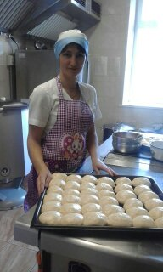
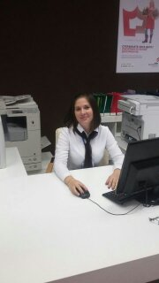
Алиева Эмма Алибековна – повар, Зуб Ольга Владимировна - юрисконсульт; Шапочкина Татьяна Петровна – специалист по работе с молодёжью

Slide 17
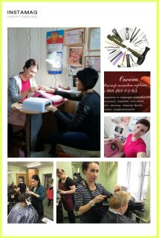
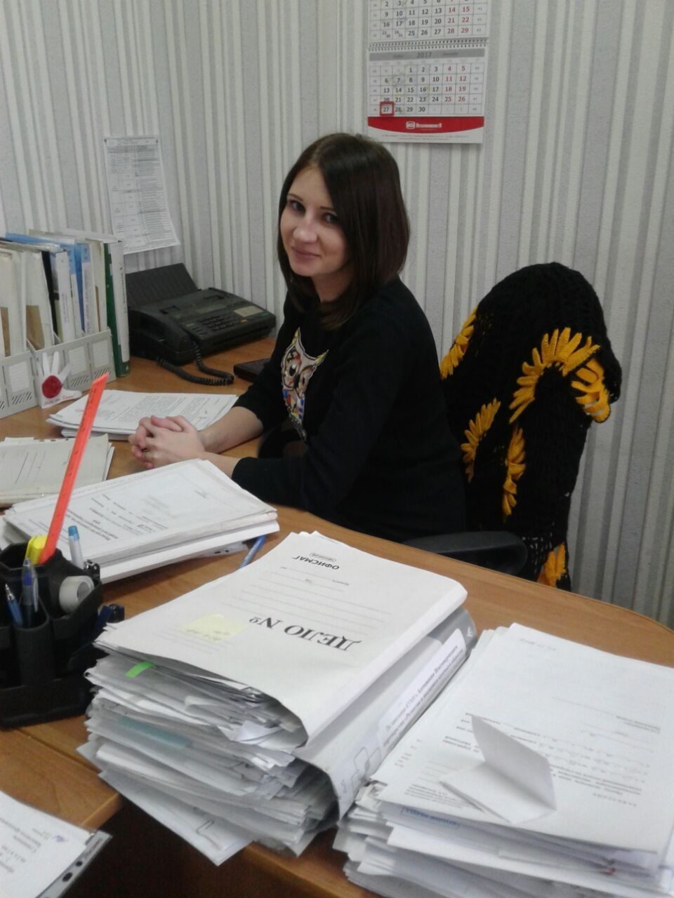
Хаджичикова Ирина Алексеевна – домохозяйка, Мацегорова Оксана Васильевна – мастер-универсал, Карабанова Юлия Андреевна – старший юрисконсульт

Slide 18
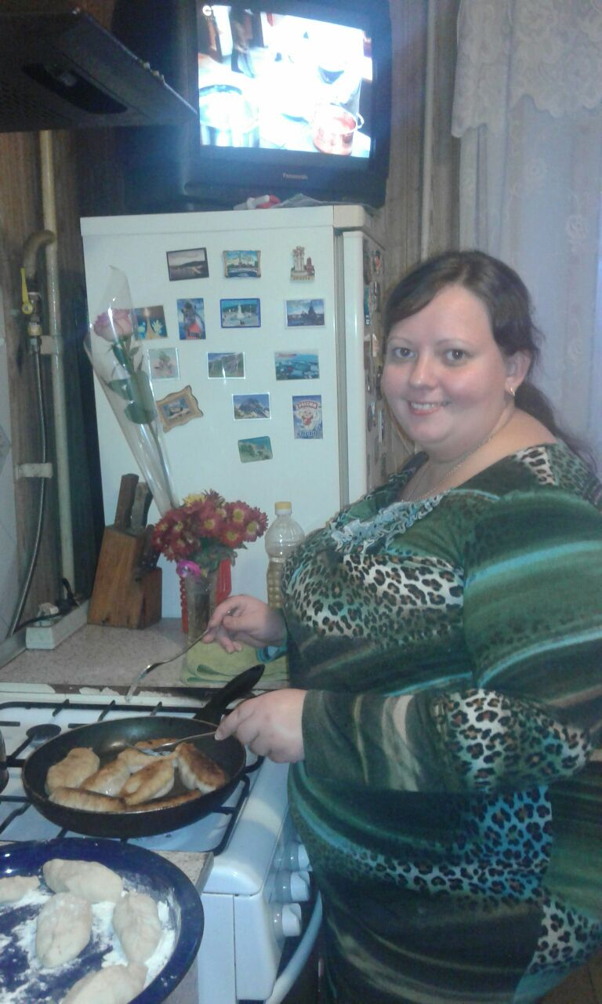
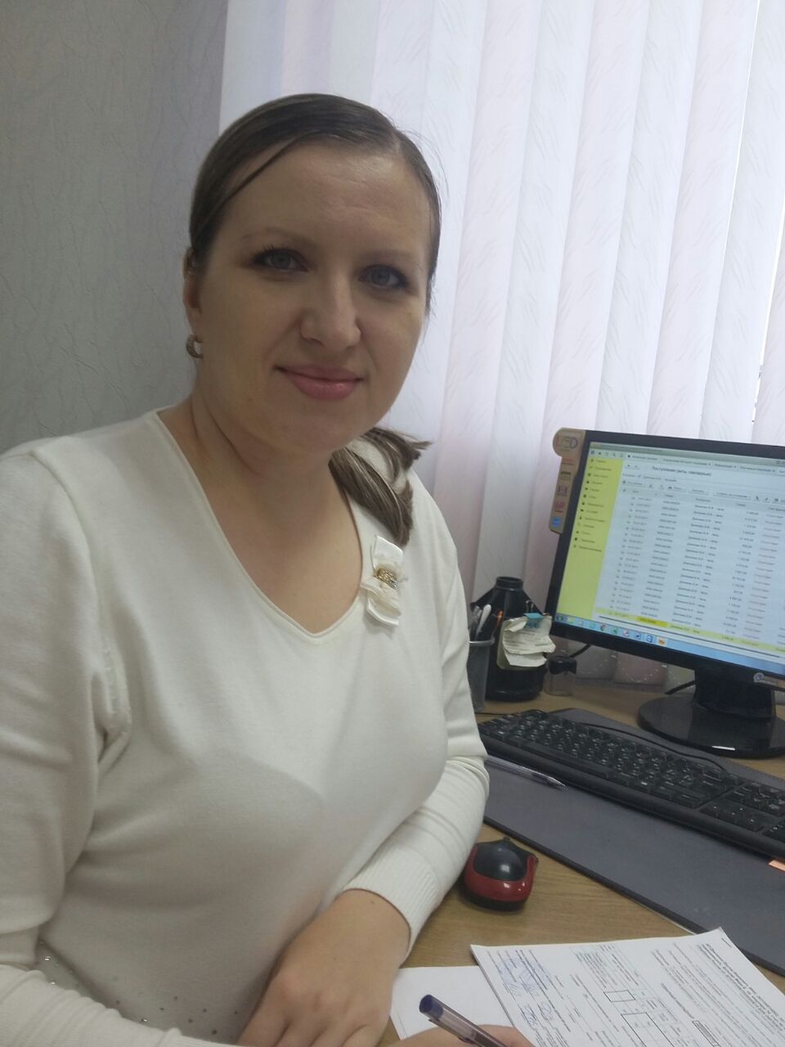
Бобелева Таисия Викторовна – главный бухгалтер, Суховеева Екатерина Владимировна – домохозяйка, Калядина Мария Юрьевна – специалист ПТО

Slide 19
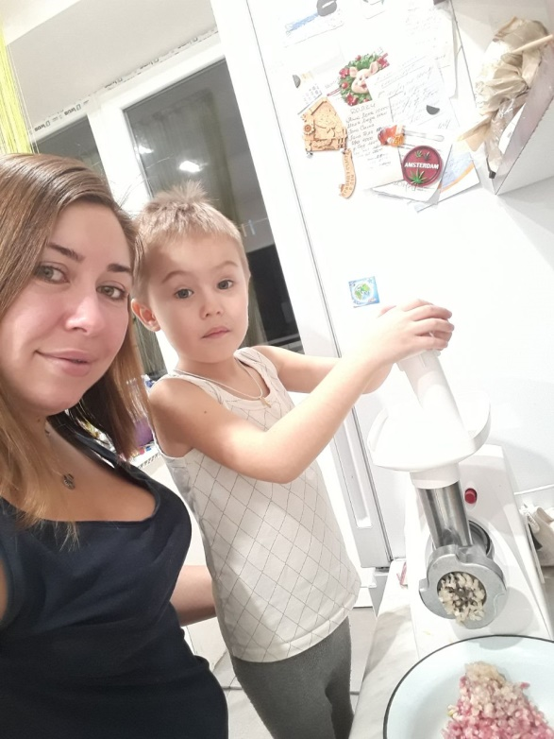
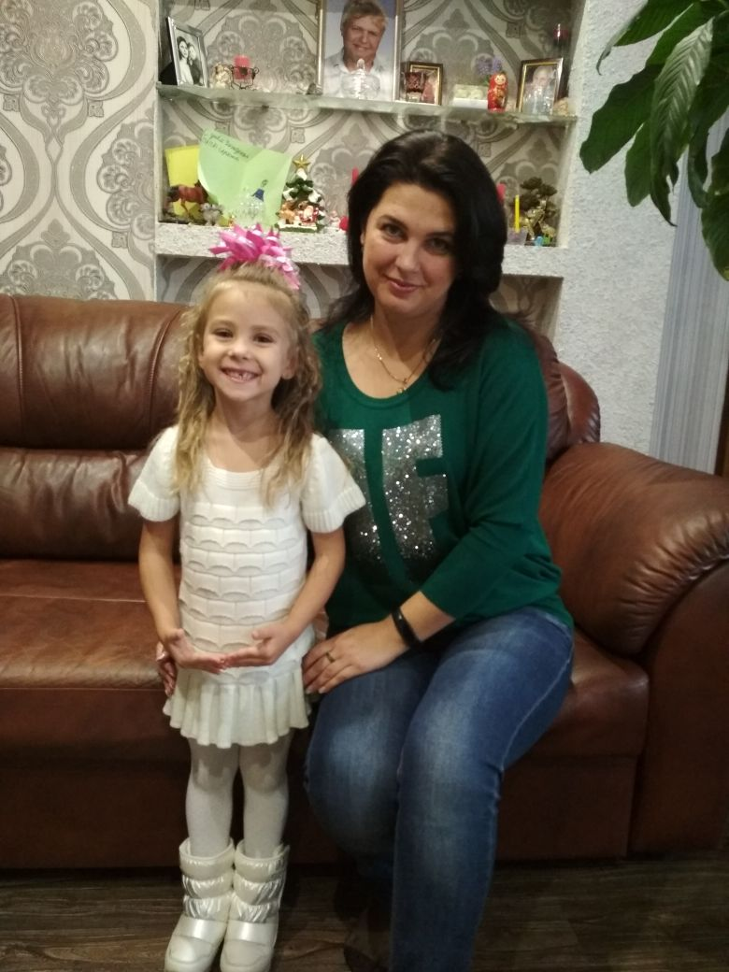
Пахомова Елена Анатольевна – домохозяйка, Стогниева Оксана Васильевна – ведущий специалист, Чаплыгина Ольга Сергеевна - домохозяйка

Slide 20
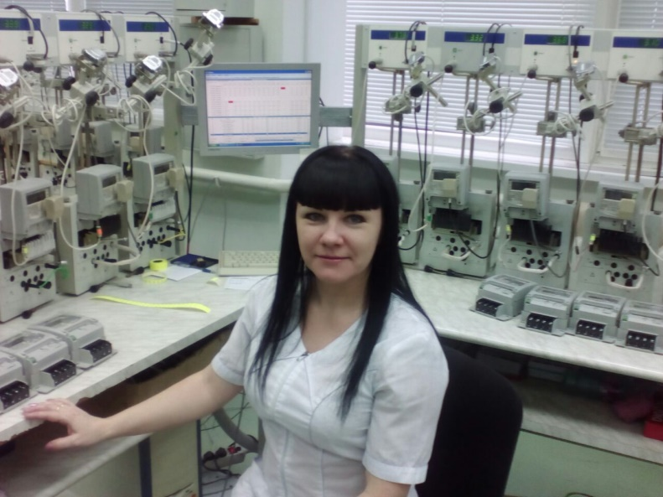
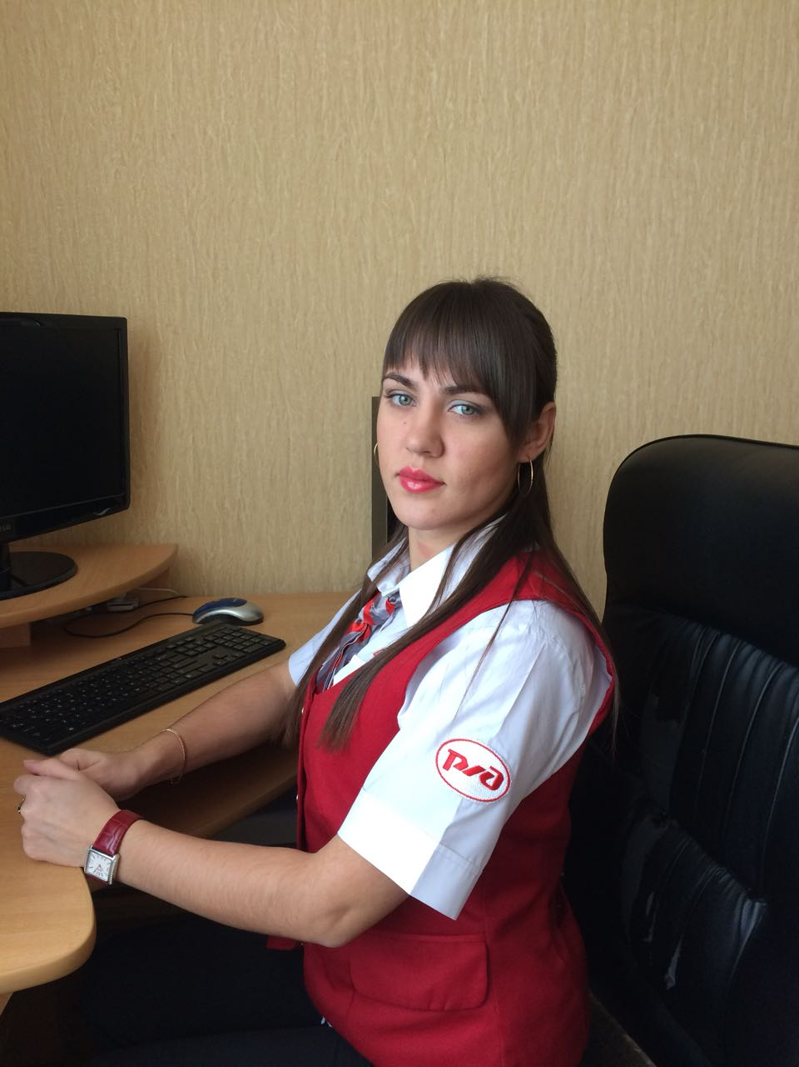
Масленникова Виктория Анатольевна – домохозяйка, Баженова Светлана Викторовна – регулировщик радиоэлектронной аппаратуры и приборов с ПК, Гриненко Анна Игоревна – билетный кассир на ж/д транспорте

Slide 21
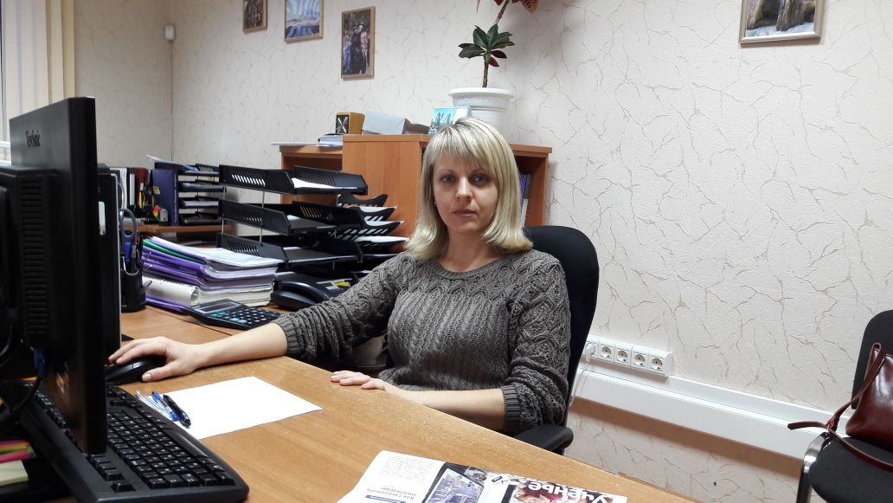
Попенко Наталья Владимировна – специалист ОУП, Пронь Маргарита Станиславовна – заместитель начальника отдела учета и отчетности финуправления

Slide 22
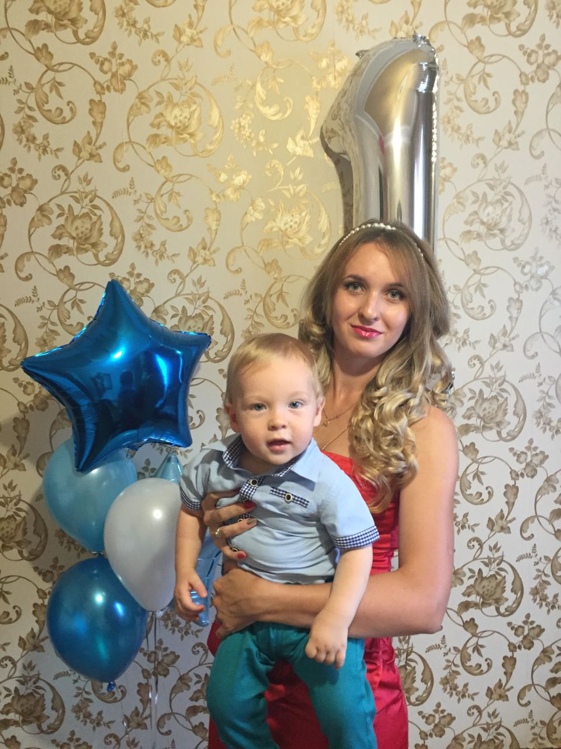
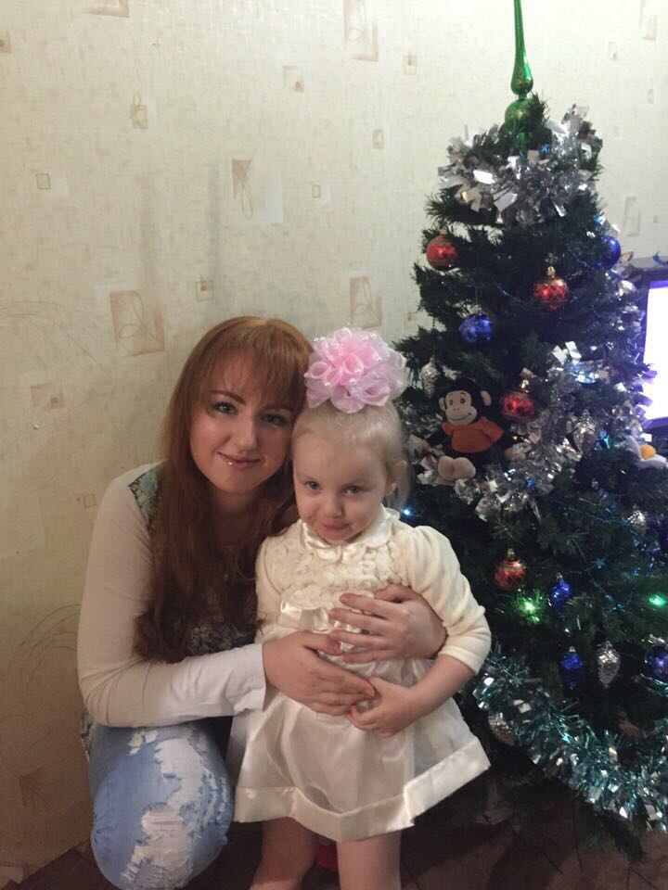
Конопацкая Надежда Владимировна – домохозяйка, Захарова Ольга Николаевна – специалист ОБУ, Александрова Юлия Михайловна - домохозяйка

Slide 23
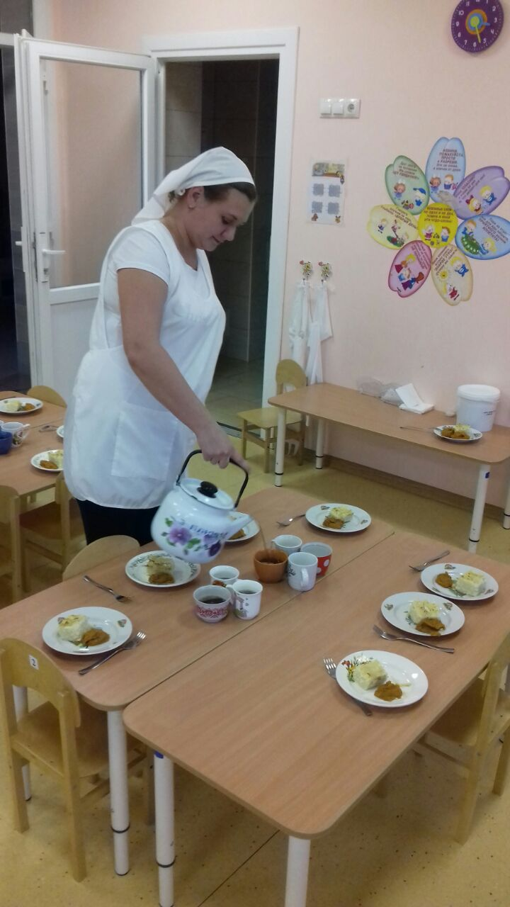
Ларина Светлана Александровна – помошник воспитателя, Ерлыченкова Татьяна Витальевна – помошник воспитателя

Slide 24
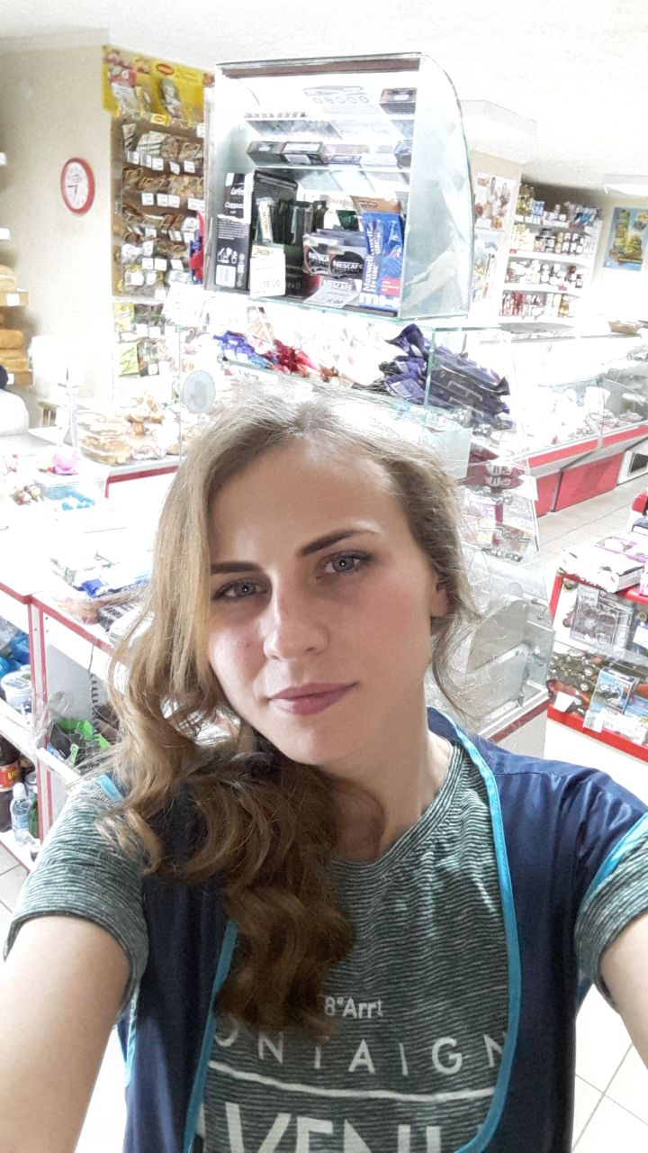
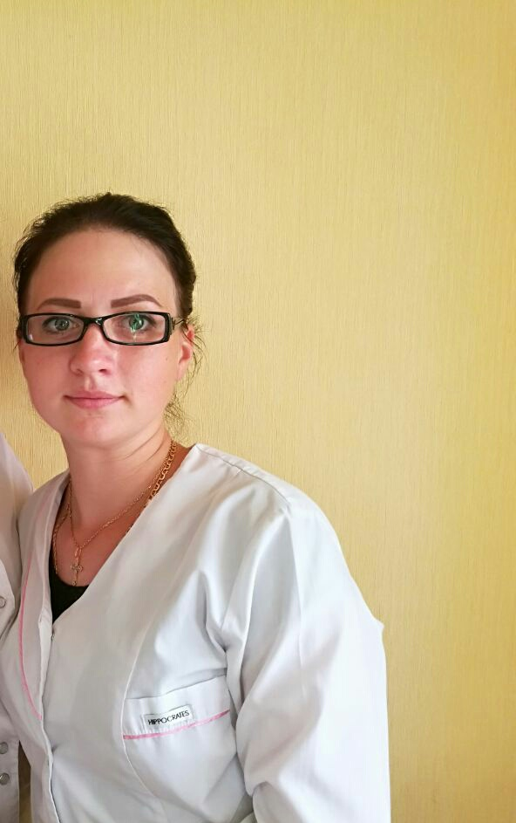
Несина Юлия Александровна – заместитель директора магазина, Лазарева Ольга Владимировна – косметолог, Сухоручкина Галина Эдуардовна - продавец

Slide 25
Вот так трудятся наши папы:

Slide 26
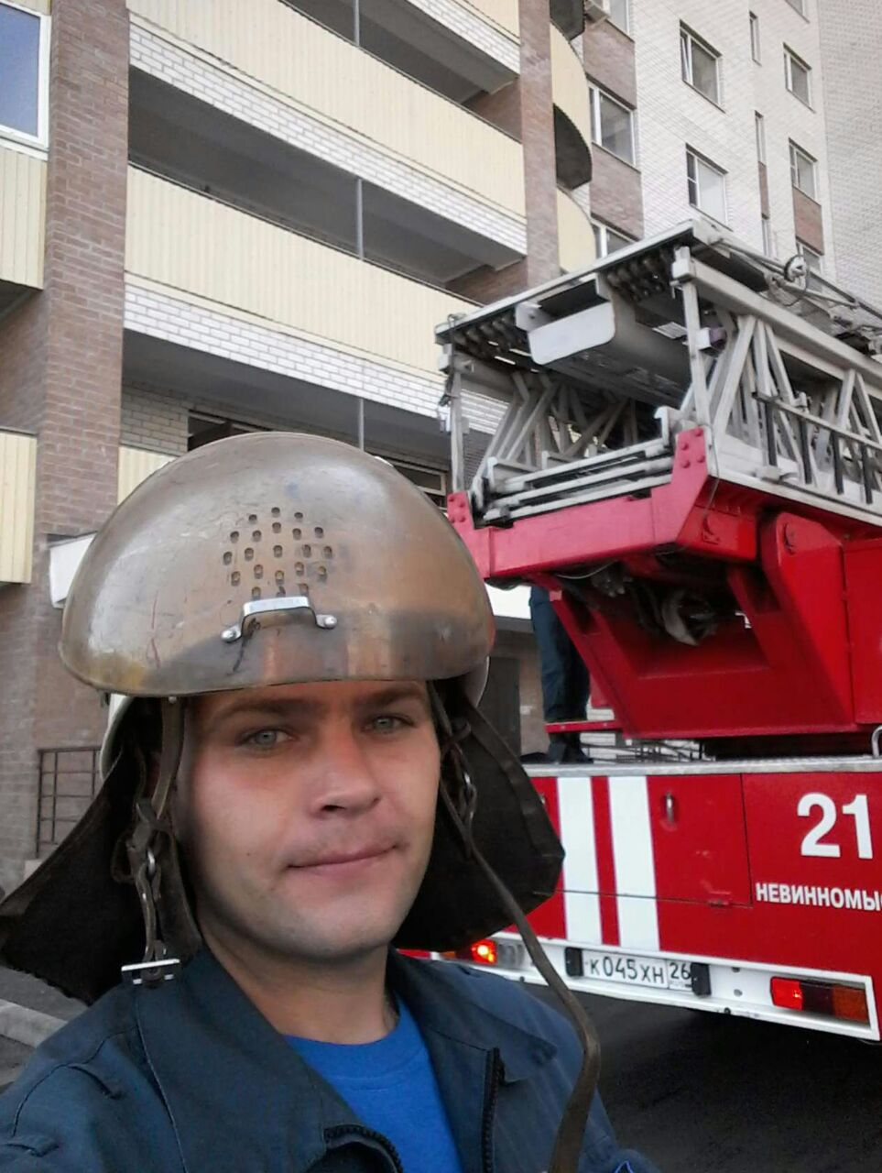
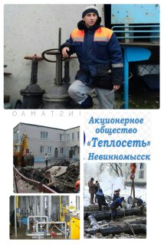
Хаджичиков Руслан – командир отделения разведвзвода ТСР, Карабанов Иван Георгиевич – пожарный (спасатель), Мацегоров Николай Александрович - теплотехник

Slide 27
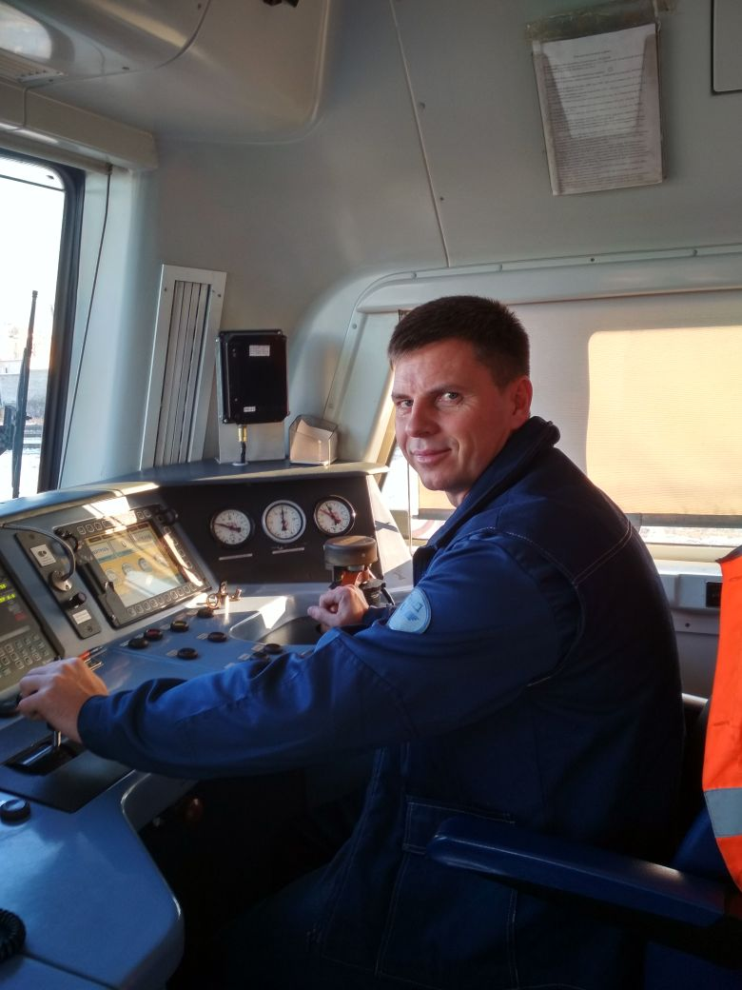
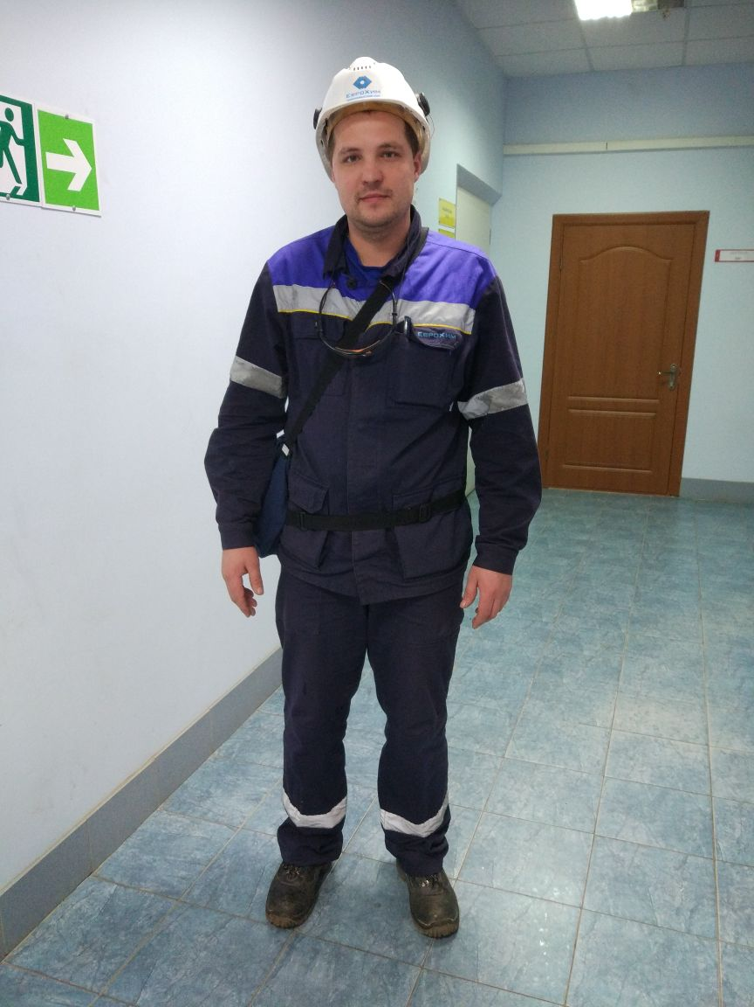
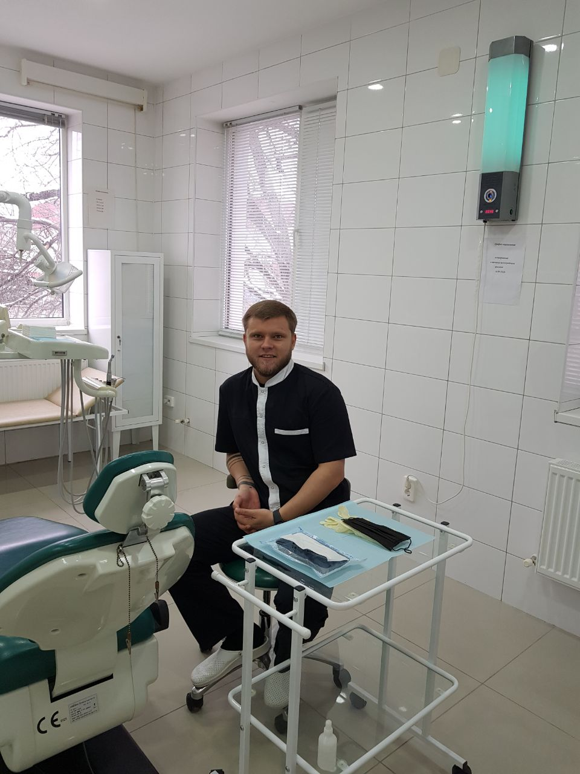
Могилевец Сергей Михайлович – машинист тепловоза, Лазарев Михаил Иванович – челюстно-лицевой хирург, Ерлыченков Евгений Евгеньевич – начальник смены ОАО «Азот»

Slide 28
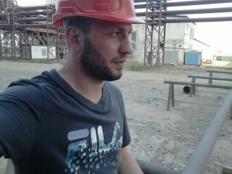
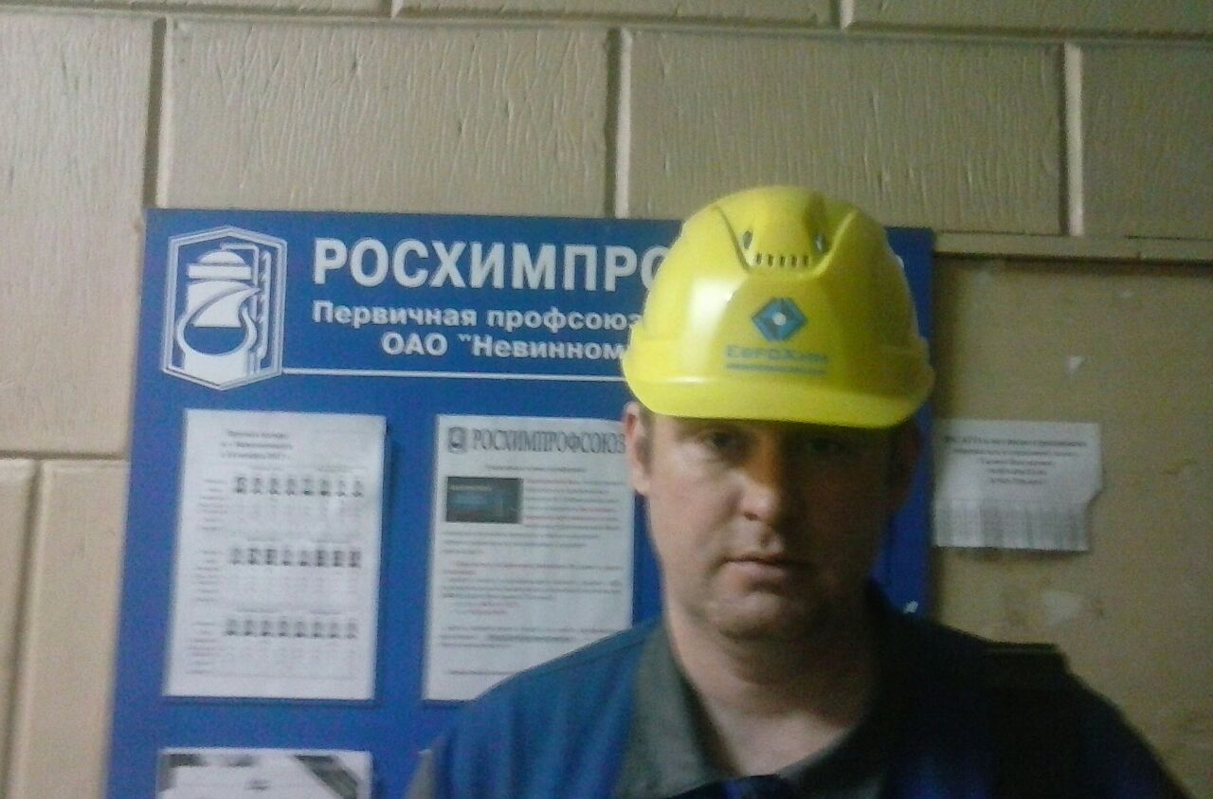
Алиев Азиз Алиевич – слесарь ремонтник и дежурный энергетик, Зуб Андрей Викторович - слесарь

Slide 29
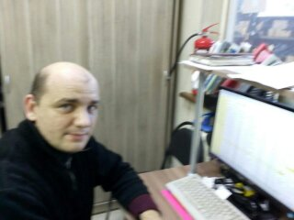
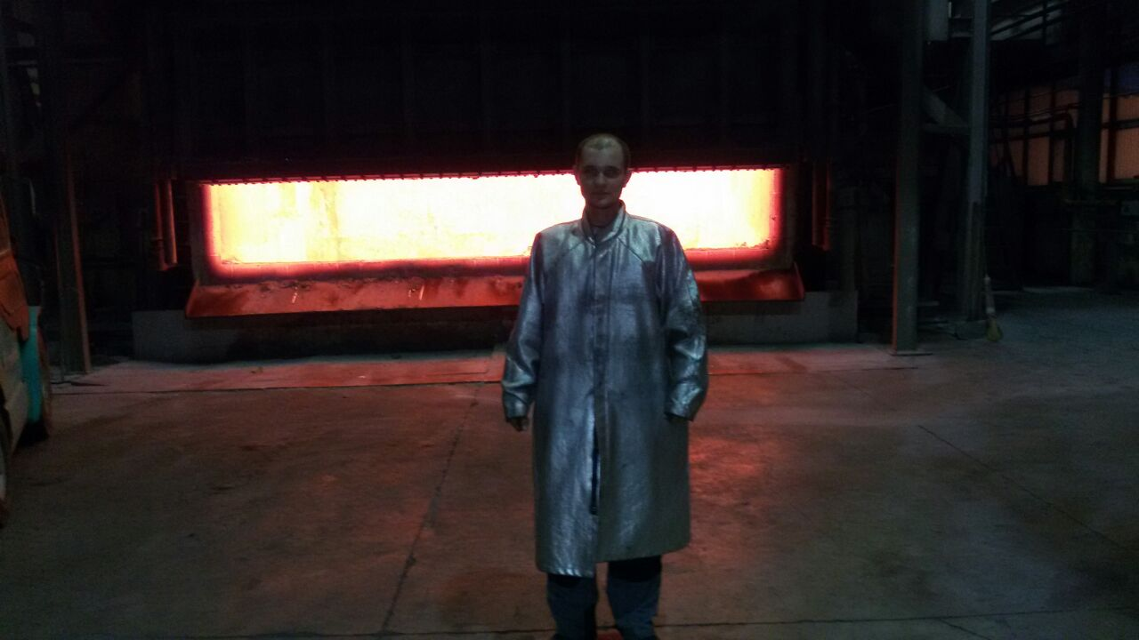
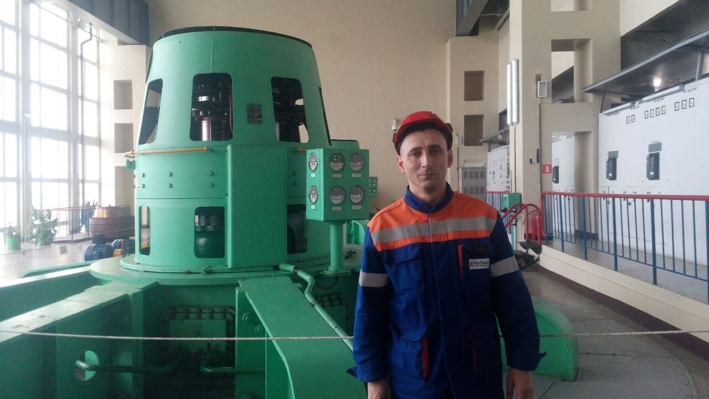
Бобелев Дмитрий Евгеньевич – индивидуальный предприниматель, Сухоручкин Константин Дмитриевич – плавильщик металлов и сплавов, Попенко Эдуард Юрьевич – начальник смены станции

Slide 30
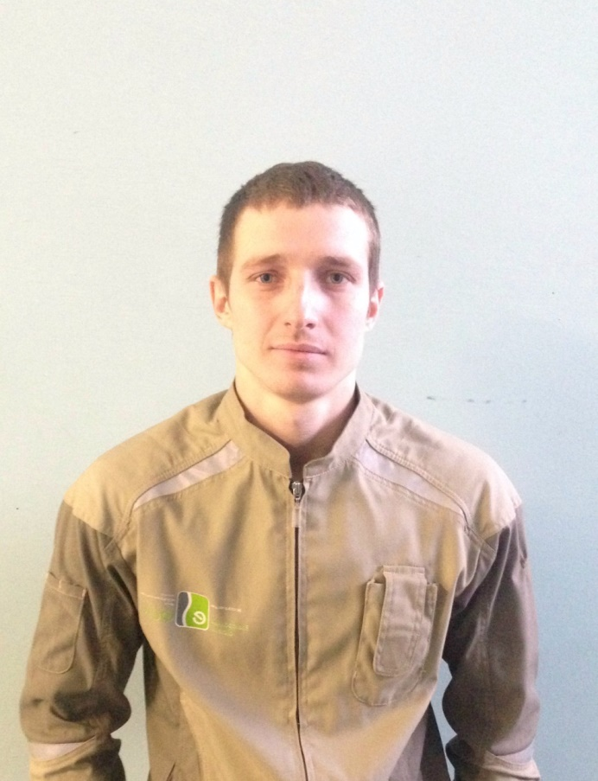
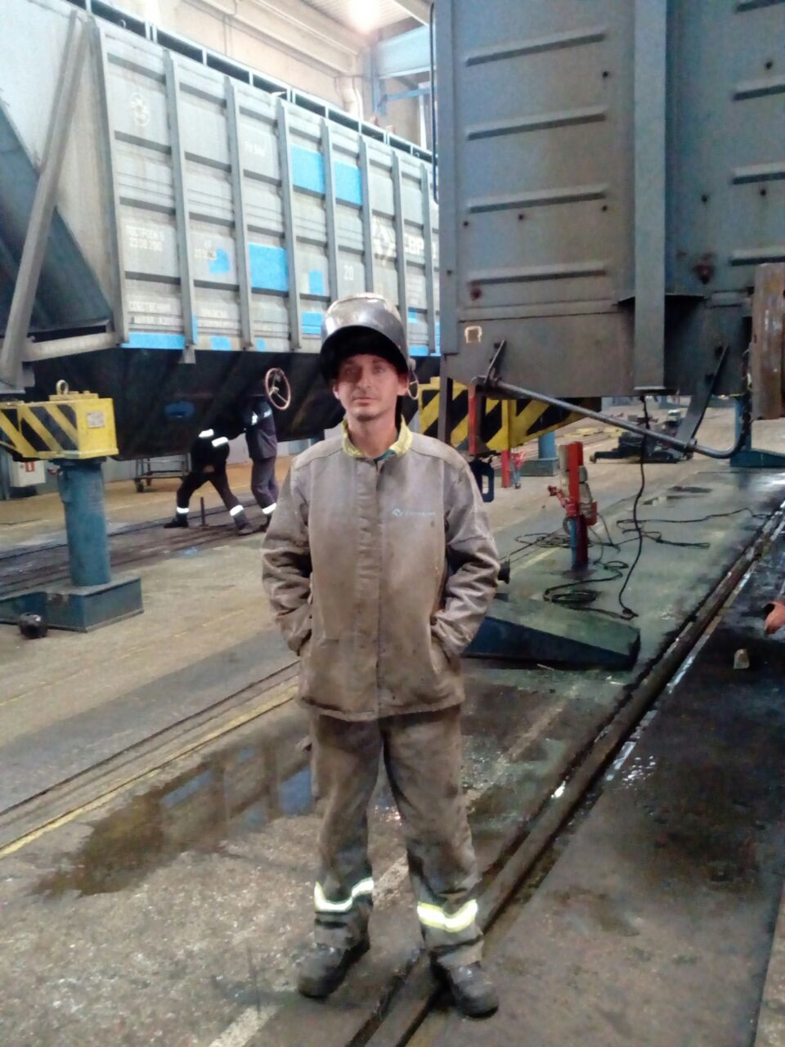
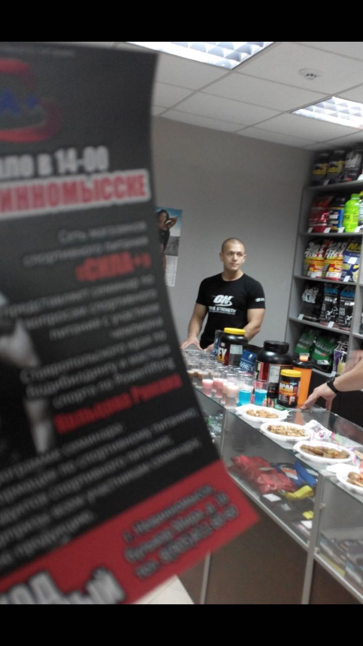
Шапочкин Максим Васильевич - монтажник ОПС, Ковалёв Игорь Иванович – сварщик, Пронь Алексей Игоревич – заместитель директора магазина

Slide 31
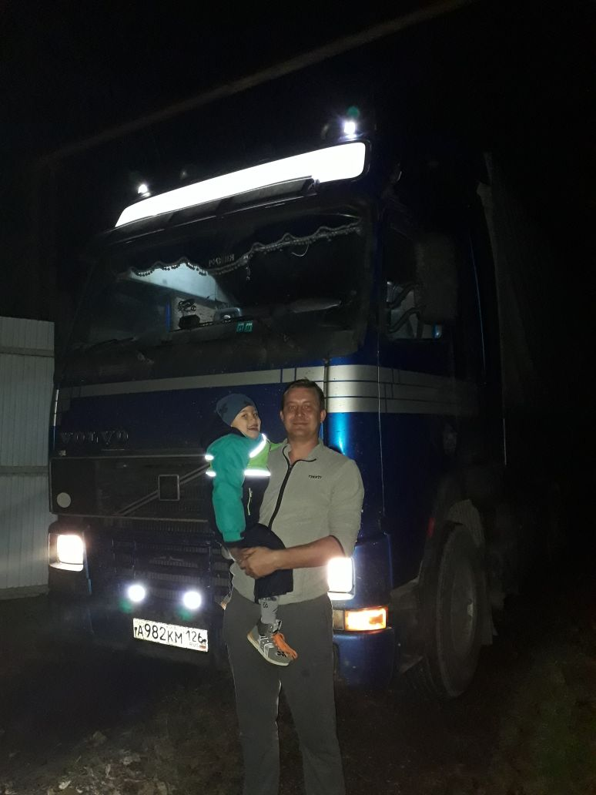
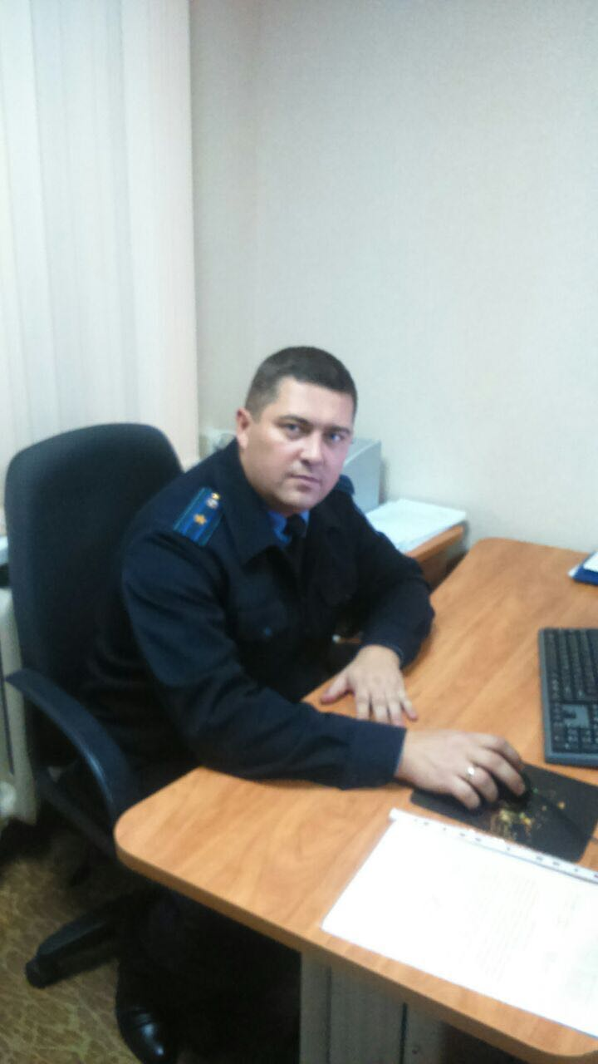
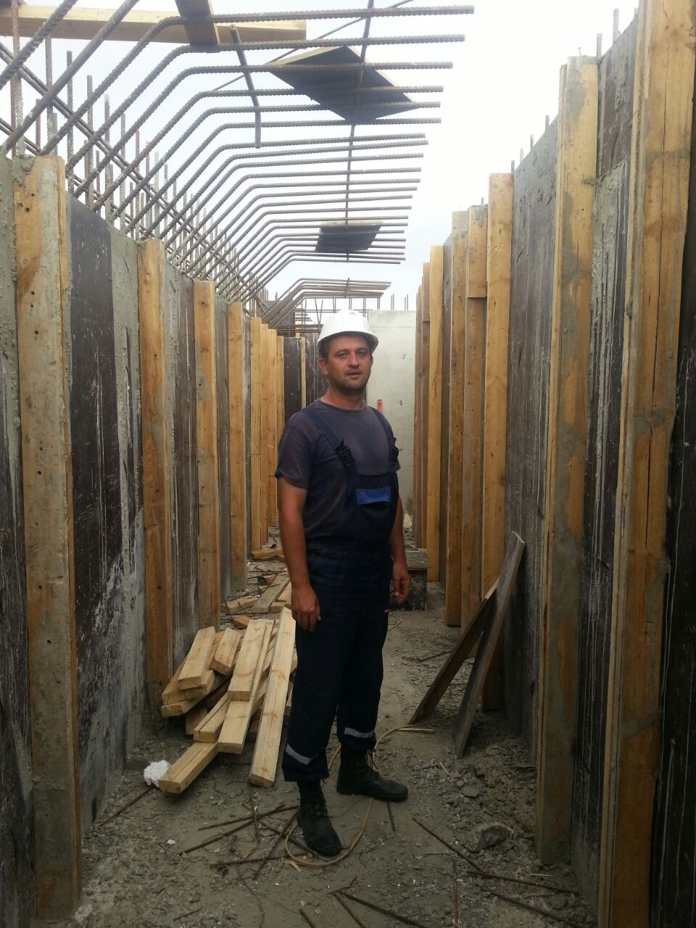
Масленников Александр Иванович – заместитель начальника объекта, Конопацкий Руслан Валерьевич – старший инженер автомобильной службы, Пахомов Андрей Александрович – водитель грузового автомобиля

Slide 32
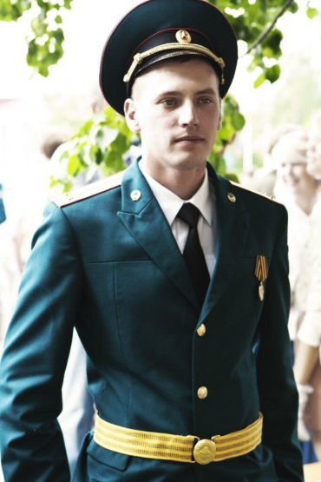
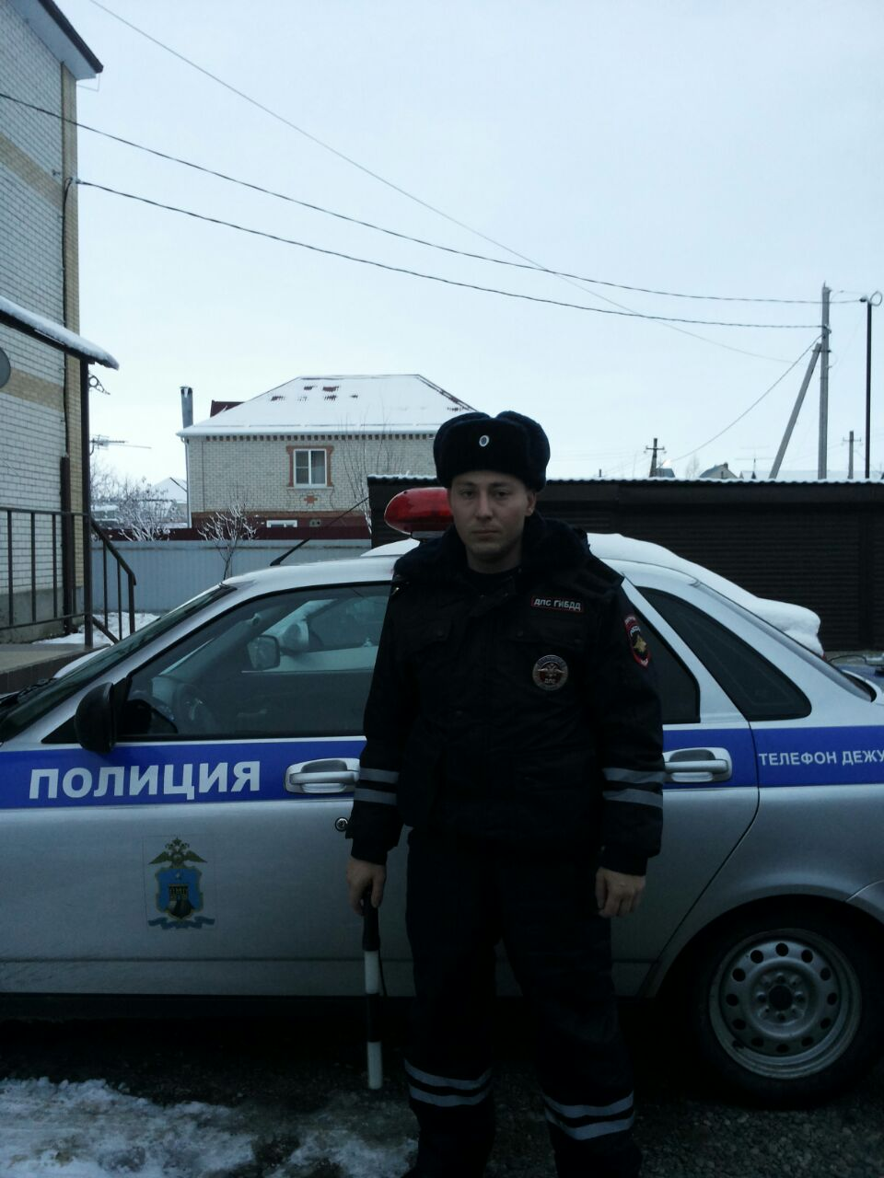
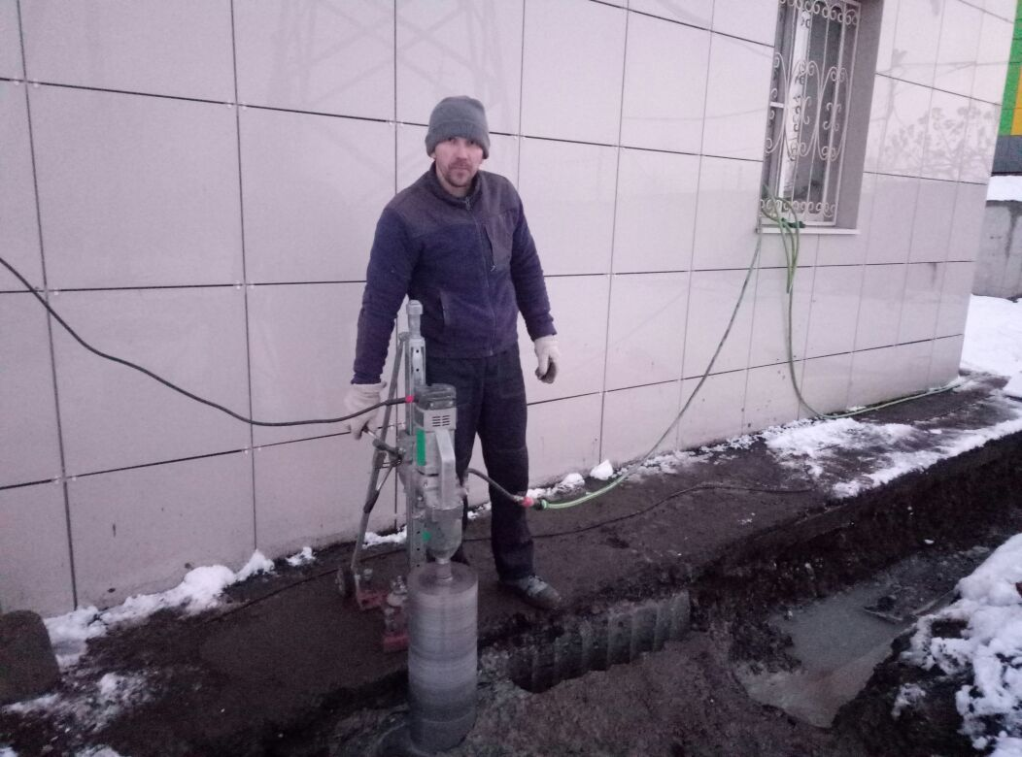
Александров Никита Владимирович – командир взвода, Калядин Евгений Борисович – индивидуальный предприниматель, Баженов Владислав Геннадьевич – инспектор ДПС

Slide 33
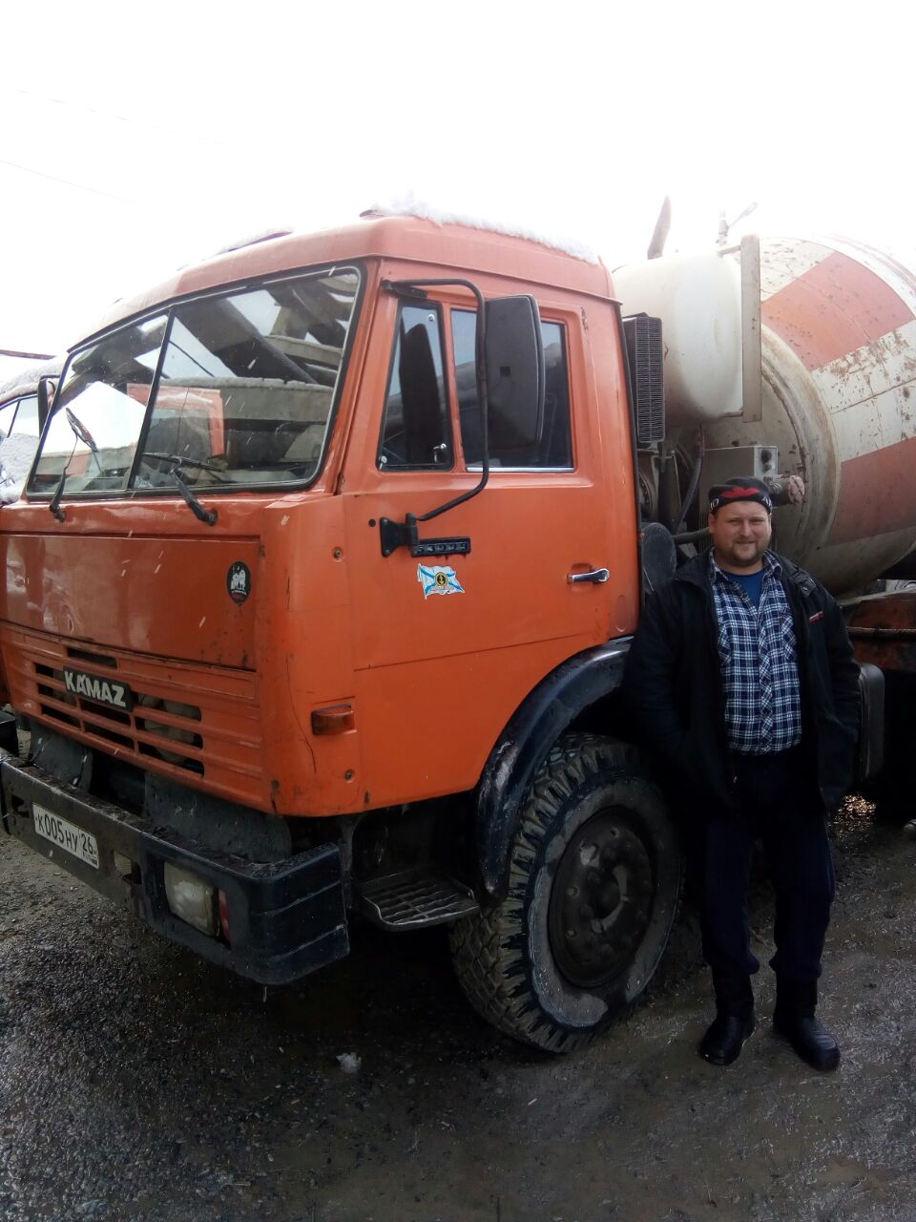
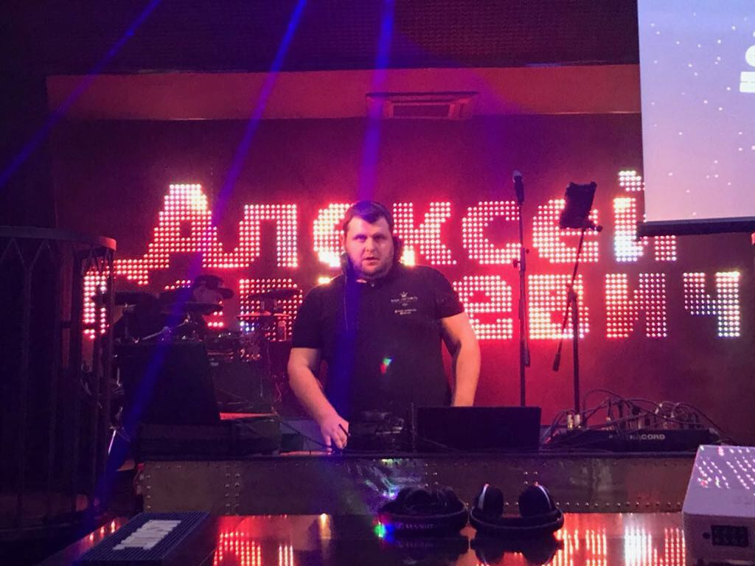
Ларин Алексей Юрьевич – водитель автомиксера, Несин Алексей Сергеевич – диджей, ведущий и организатор

